Slide 1
Το δερμα δομη & λειτουργια

Slide 2
Το δερμα
Είναι το μεγαλύτερο σε έκταση όργανο του ανθρώπινου σώματος. Το βάρος του είναι περίπου 4,8 κιλά στους άνδρες και 3,2 κιλά στις γυναίκες και καλύπτει επιφάνεια 1,6m².
ΛΕΙΤΟΥΡΓΙΕΣ ΔΕΡΜΑΤΟΣ
Άμυνα
Θερμορύθμιση
Αισθητική λειτουργία
Αποταμίευση λίπους
Προστασία από αφυδάτωση
Σύνθεση βιταμίνης D η οποία βοηθάει στην απορρόφηση του ασβεστίου.

Slide 3
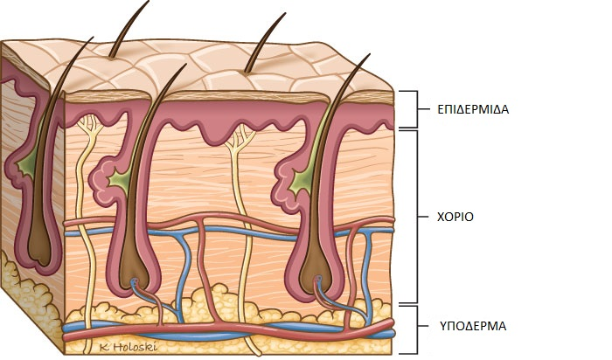
Το δέρμα αποτελείται από πάνω προς τα κάτω από τρείς στοιβάδες:
Επιδερμίδα
Χόριο
Υπόδερμα

Slide 4
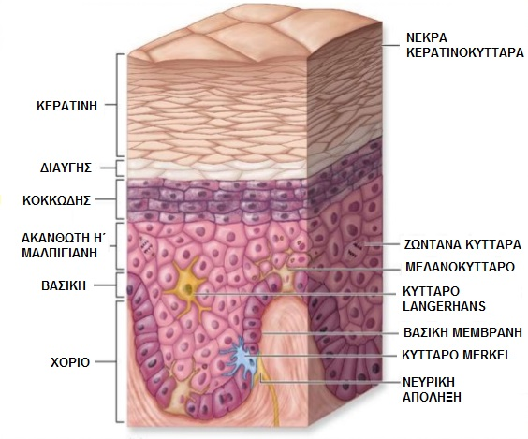
επιδερμιδα
Η επιδερμίδα από πάνω προς τα κάτω αποτελείται από τις εξής στοιβάδες:
Την κεράτινη
Τη διαυγή (μόνο σε παλάμες & πέλματα)
Την κοκκώδη ή κοκκιώδη
Την ακανθωτή ή μαλπιγιανή
Την βασική ή μητρική

Slide 5
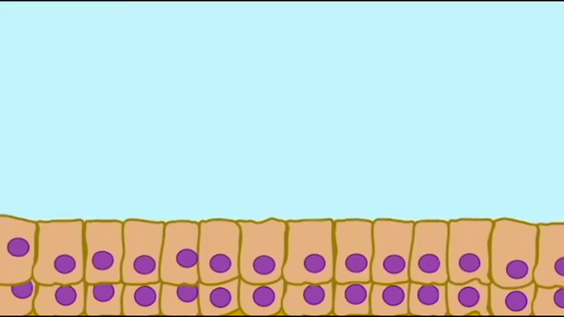
Η διαδικασια τησ κερατινοποιησησ
Η αντοχή της επιδερμίδας οφείλεται στα κύτταρα της κεράτινης στιβάδας. Τα κερατινοκύτταρα είναι νεκρά, απύρηνα κύτταρα και αποτελούνται από μια πρωτεΐνη που λέγεται κερατίνη
Τα κύτταρα της κεράτινης στοιβάδας προέρχονται από τη μητρική στοιβάδα απορρίπτονται και αντικαθίστανται από νέα κύτταρα συνεχώς. Η διαδικασία λέγεται κερατινοποίηση και με αυτό τον τρόπο το δέρμα μας ανανεώνεται συνεχώς. Η όλη διαδικασία διαρκεί 21-28 ημέρες επηρεάζεται από παράγοντες όπως:
  Η ηλικία
  Η έκθεση στον ήλιο
  Η συνεχής τριβή
  Ασθένειες

Slide 6
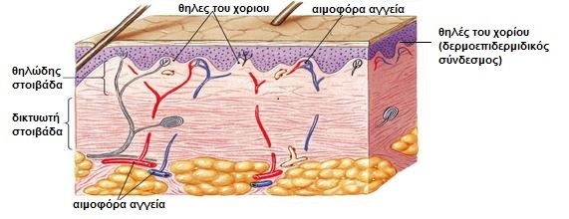
Το Χοριο
Αποτελείται από τη θηλώδη και τη δικτυωτή στοιβάδα.
Έχει πλούσια αιματική και λεμφική κυκλοφορία.
Περιέχει ίνες κολλαγόνου που έχουν υποστηρικτικό ρόλο και ελαστίνης που προσδίδουν ελαστικότητα στο δέρμα

Slide 7
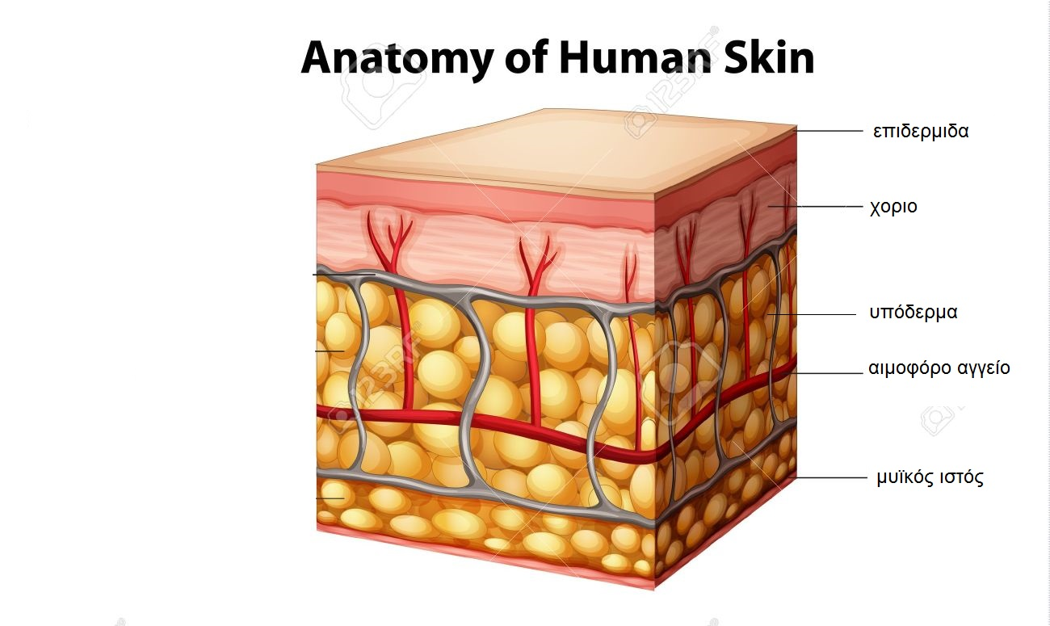
Το υποδερμα
Αποτελείται κυρίως από λιπώδη ιστό.
Το πάχος του ποικίλλει ανάλογα με την περιοχή και το φύλο
Συμβάλλει στη θερμορύθμιση και στην προστασία από μηχανικές πιέσεις.

Slide 8
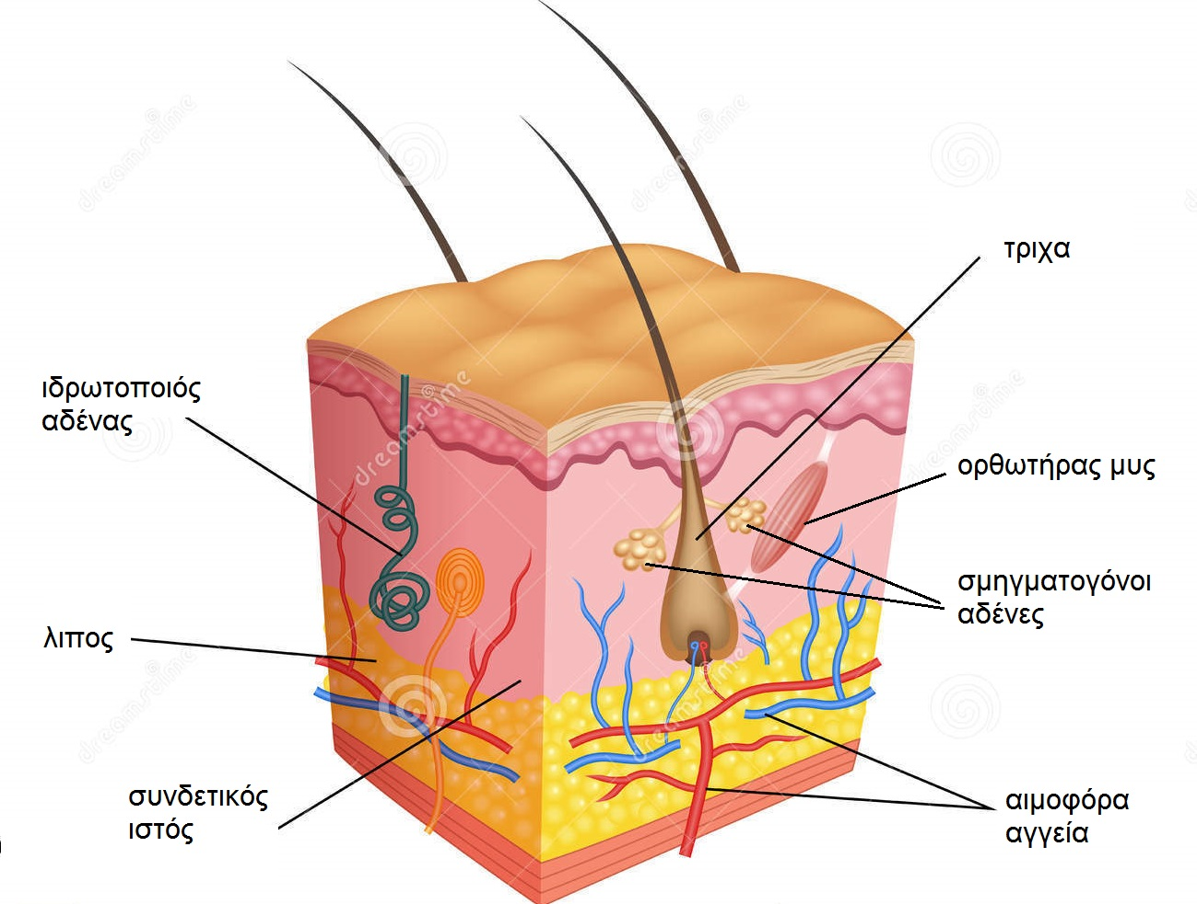
Τα εξαρτηματα του δερματοσ
Τα εξαρτήματα του δέρματος είναι:
Οι τρίχες
Τα νύχια
Οι αδένες (ιδρωτοποιοί & σμηγματογόνοι)

Slide 9
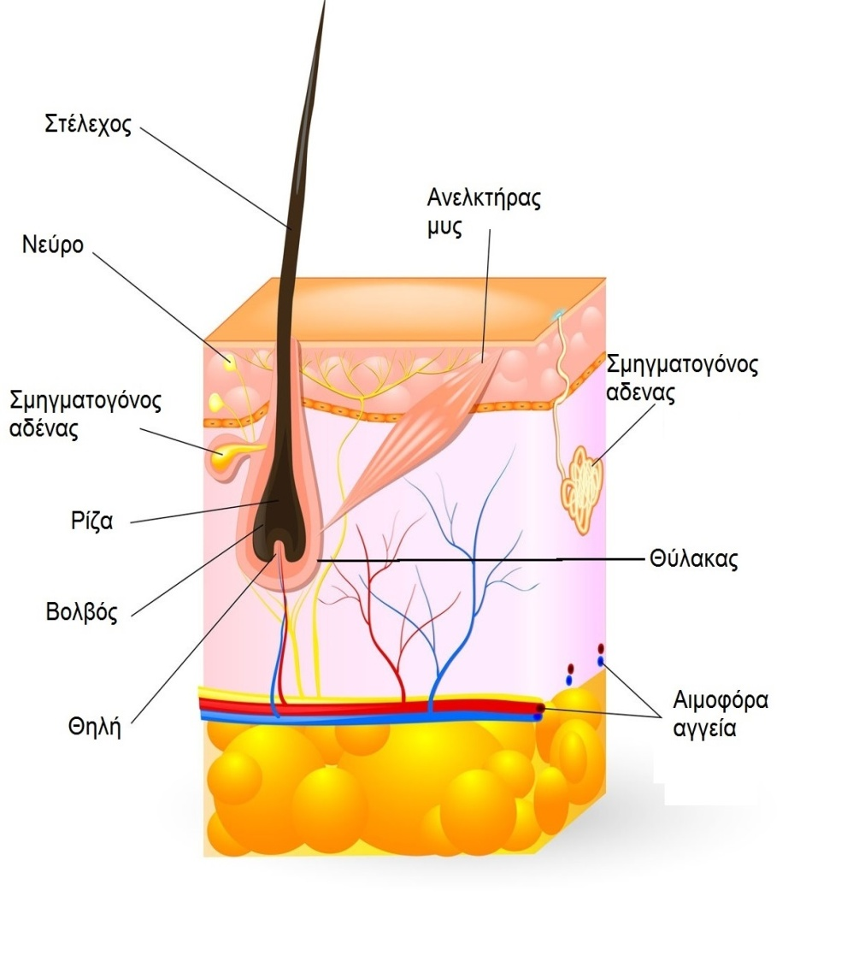
Οι τριχεσ
Είναι κεράτινα εξαρτήματα του δέρματος με σχήμα κυλινδρικό ή νηματοειδές που εκφύονται από τους θύλακες των τριχών (τριχοσμηγματογόνος μονάδα).
Αποτελούνται από:
  Το στέλεχος (το τμήμα της τρίχας που φαίνεται)
  Και τη ρίζα (είναι μέσα στο δέρμα).
  Η ρίζα καταλήγει σε ένα παχύτερο άκρο που ονομάζεται βολβός.
  Το κατώτερο άκρο του βολβού σχηματίζει μία κοιλότητα που ονομάζεται θηλή. Είναι πλούσια σε αγγεία και νεύρα και μέσω αυτών τρέφεται η τρίχα.

Slide 10
Τα νυχια
Είναι κεράτινες πλάκες που αποτελούνται από σκληρή κεράτινη ουσία και καλύπτουν την τελευταία φάλαγγα (ονυχοφόρος φάλαγγα) των δακτύλων των χεριών και των ποδιών.
Συμβάλλουν στην προστασία των δακτύλων και βοηθούν στις απτικές κινήσεις.

Slide 11
Αδενεσ του δερματοσ
Στο δέρμα υπάρχουν οι εξής αδένες:
Οι σμηγματογόνοι αδένες που παράγουν σμήγμα και εκβάλλουν στον τριχικό θύλακα. Υπάρχουν σε όλο το σώμα εκτός από τις παλάμες και τα πέλματα. Το σμήγμα έχει μαλακτικό ρόλο και λιπαίνει την επιδερμίδα και τις τρίχες.
Οι ιδρωτοποιοί αδένες παράγουν τον ιδρώτα που έχει θερμορυθμιστικό ρόλο. Διακρίνονται σε:
  Εκκρινείς ιδρωτοποιούς αδένες που βρίσκονται σε όλο το σώμα εκτός από τη θηλή του μαστού, τη βάλανο του πέους και τα μικρά χείλη του αιδοίου. Εκβάλλουν κατευθείαν στην επιφάνεια του δέρματος.
  Αποκρινείς που βρίσκονται στις μασχάλες, τη θηλή του μαστού τα γεννητικά όργανα και τα βλέφαρα. Εκβάλλουν στο θύλακα της τρίχας. Δεν παίζουν μεγάλο ρόλο στη θερμορύθμιση. Το έκκριμά τους περιέχει φερομόνες και χρησιμεύουν στο να δίνουν τη χαρακτηριστική οσμή του φύλου.

Slide 12
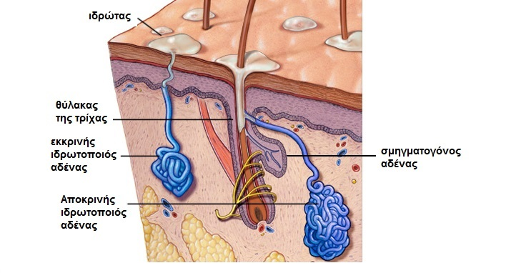
Αδενεσ του δερματοσ
Το σμήγμα μαζί με τον ιδρώτα σχηματίζουν στην επιφάνεια της επιδερμίδας ένα λεπτό γαλακτωματοποιημένο στρώμα που ονομάζεται όξινος μανδύας. Ο όξινος μανδύας προστατεύει από την αφυδάτωση και λόγω του χαμηλού του ph έχει αντιβακτηριδιακή δράση.

Slide 13
Σημαντικα κυτταρα του δερματοσ
Στο δέρμα υπάρχουν πολυάριθμες νευρικές απολήξεις μέσω των οποίων αντιλαμβανόμαστε τα ερεθίσματα της αφής, του πόνου, της πίεσης, της ζέστης και του κρύου.
Ινοβλάστες που παράγουν κολλαγόνο και ελαστίνη.
Μελανοκύτταρα τα οποία με την έκθεση στον ήλιο ενεργοποιούνται και παράγουν τη μελανίνη η οποία μας προστατεύει από την υπεριώδη ακτινοβολία.
Κύτταρα Langerhans τα οποία συμβάλλουν στην άμυνα του δέρματος και καταστρέφουν “εισβολείς” όπως βακτήρια και ιοί.
Κύτταρα merkel τα οποία είναι υπεύθυνα για την αίσθηση της αφής. Βρίσκονται σε όλο το δέρμα άλλα είναι πιο άφθονα στα ακροδάκτυλα.

